Slide 1
Introduction au GFF
Atelier des Pays du GFF, 28 janvier - 1er février 2018

Slide 2
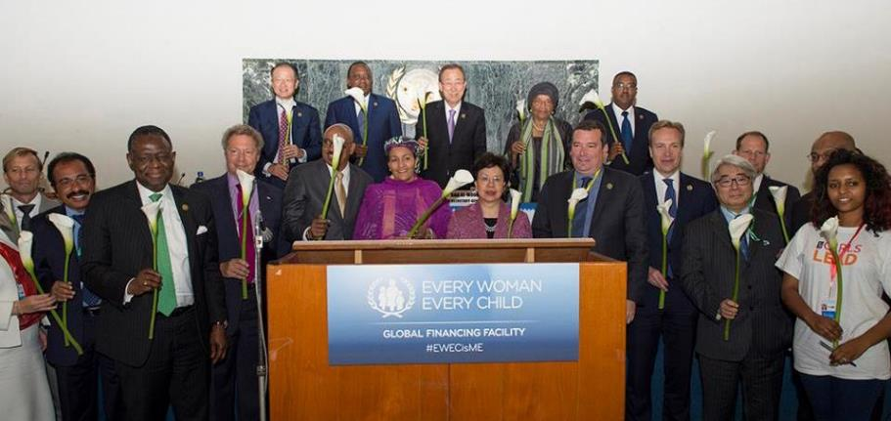
Pourquoi: deux tendances ont mené à la création du GFF
1
Progrès insuffisants en matière de santé maternelle et infantile (parmi les pires dans le cadre des OMD) et, les sources traditionnelles de financement ne suffisent pas à combler le déficit.
Le monde est en train de changer …
L'aide au développement se situe à des niveaux records, mais elle ne représente qu’une fraction des financements privés provenant d’envois de fonds de l’étranger et des flux d'investissements étrangers directs.
Les financements nationaux dépassent de loin les financements externes
2
Besoin d’un nouveau modèle de financement
du développement
Notes:
The GFF was launched at the Financing for Development conference in Addis in July 2015 by the UN Secretary-General and the President of the World Bank Group in response to two trends
First, although we’ve made some progress in improving maternal and child health outcomes in the past two decades, the two MDGs (#4 and 5) that covered reproductive, maternal, newborn, and child health were the worst performing.
We have seen major global pushes to address AIDS, TB, and malaria and vaccinations and immunizations, but haven’t had anything corresponding for women, children, and adolescents, and as the result the financing gap is very large – so large that we simply do not have enough resources available from development assistance to close the gap
The second trend is the recognition that we need to think beyond traditional official development assistance
Although ODA has increased significantly over the past decade, it is increasingly dwarfed by flows of private capital
Far more money is coming into developing countries from remittances and from foreign direct investment than from ODA, and we need to adapt to this reality and think about more creative ways to tap these sources of financing
We also need to make sure that all of our conversations about development finance are grounded in the reality that domestic financing far exceeds external resources
These two trends together mean that we need a new model of development finance that both acts as a pathfinder for the SDG era and that provides dedicated support for the Every Woman Every Child initiative

Slide 3
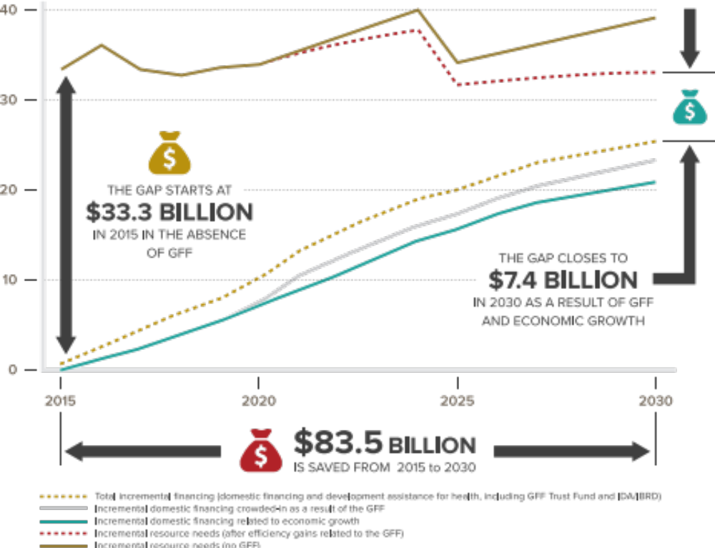
Objectif du GFF: combler le déficit de financement pour la santé des femmes, des adolescents et des enfants
Financing Gap in RMNCAH-N
L'effet combiné permettrait d’éviter 24 à 38 millions de décès d’ici à 2030
Notes:
This slide shows what the GFF is trying to accomplish: we want to dramatically close the US$33 billion financing gap for RMNCAH
Doing this requires a combination of strategies:
First, we need to work on reducing the need for financing by improving the efficiency of RMNCAH spending. We think that by 2030 we can generate savings on the order of 15% by reducing inefficiency (the red dotted line);
That’s important but not enough, so we also focus on scaling up financing. By far the single most important contributor to that will be from ensuring that the benefits of economic growth translate into increased domestic spending on health, which by itself is projected to close the financing gap by about half by 2030 (the bottom teal line);
We also work with governments to further prioritize spending on RMNCAH in their domestic budgets, which crowds in billions of additional dollars (light grey line);
Finally, we both directly provide development assistance through the GFF Trust Fund and IDA/IBRD financing and work to crowd in complementary financing (dotted purple line)
The combined effect of this would be to reduce the financing gap to US$7 billion in 2030, which we think can be fully closed through private financing, which we weren’t able to model in this
Put together, these efforts would prevent between 24 and 38 million deaths by 2030

Slide 4
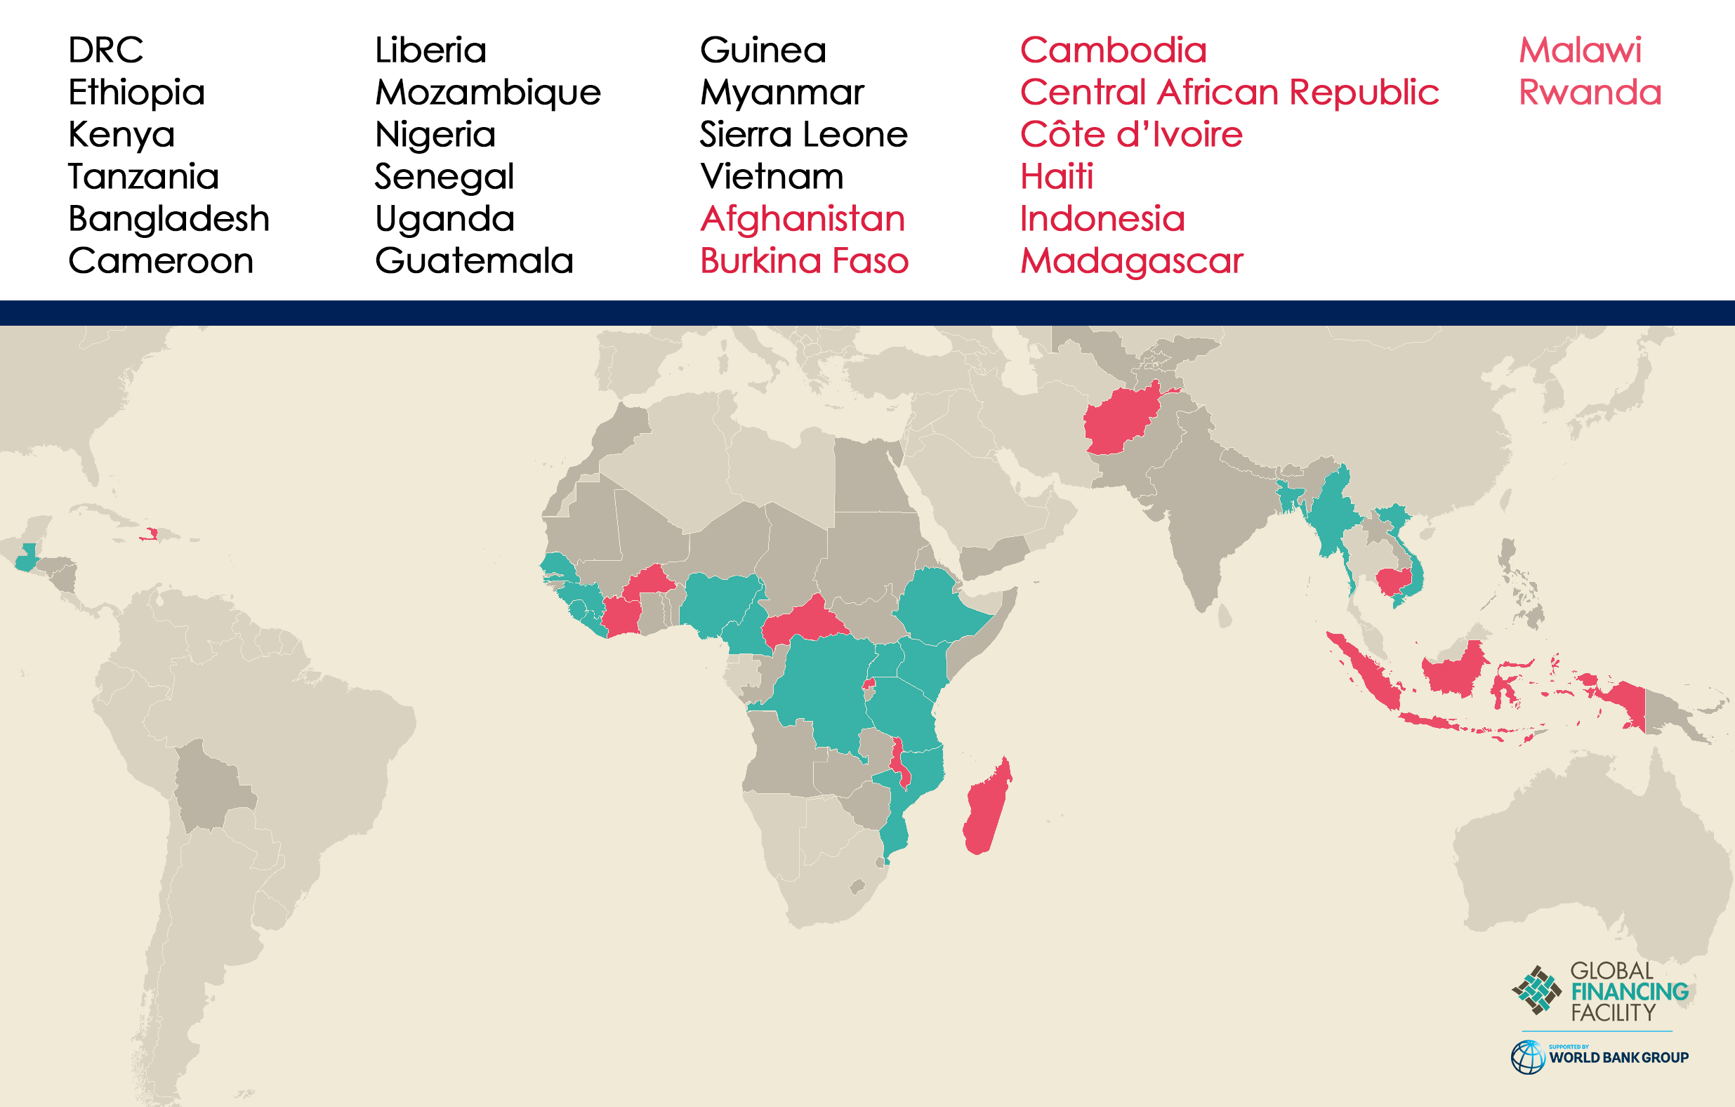
Pays du GFF
Les 26 pays représentent 59% du déficit de financement total de tous les pays du GFF
Notes:
10 latest added countries are in red
Nigeria is under implementation

Slide 5
La façon dont le GFF catalyse des résultats
1. Priorisation
Accélérer les progrès réalisés en matière de santé et de bien-être des femmes, des enfants et des adolescents
Identification des investissements prioritaires pour des résultats de SRMNEA-N
Identification des réformes prioritaires en matière de financement de la santé
2. Coordination
2. Coordinated
Obtenir davantage de résultats avec les ressources existantes et accroitre les financements à partir de(s):
  Ressources gouvernementales nationales
  Financements de l’IDA/BIRD
  Financements externes alignés
  Ressources du secteur privé
financing and implementing
Appropriation nationale et leadership
Financement et mise en œuvre
Mener des changements transformationnels à long-terme du système de santé et cela, particulièrement pour le financement
3. Apprentissage
Renforcement des systèmes pour suivre les progrès réalisés, apprendre et, prendre des mesures correctives

Slide 6
Résultats
Des résultats de SMNEA-N plus durables
    Renforcement des systèmes pour pérenniser les résultats de SRMNEA-N
Meilleur rapport qualité - prix et augmentation du volume total de financements à partir de:
    Ressources Nationales
    Financements de l'IDA et de la BIRD
    Financements externes
    Ressources du secteur privé
Appauvrissement évité en cas de maladie

Slide 7
Catalyser de meilleurs résultats à travers la priorisation
Catalyser des résultats améliorés à travers la priorisation
Objectif: identifier ce qu’il faut pour se placer sur la trajectoire requise pour atteindre les ODD
Current trajectory
SDGs
À court terme: investissements importants (priorisés dans les limites des ressources disponibles) requis pour atteindre des résultats de SRMNEA-N (Dossier d’Investissement):
    Renforcer les systèmes de santé et les approches multisectorielles, et cela, parallèlement aux interventions de SRMNEA-N à fort impact
    Mettre l'accent sur l'équité
À long terme: réformes importantes des systèmes de financement de la santé (stratégies de financement de la santé/plans de mise en œuvre)

Slide 8
Augmenter et mieux aligner les financements avec les priorités nationales
Cadres stratégiques nationaux
Gouvernement
Bailleur 3
Fonds Fiduciaire du GFF + IDA/BIRD
Dossier d’Investissement
Gouvernement
Gavi, Fonds Mondial, autres multilatéraux
Bailleur 2
Secteur Privé
Bailleur 1
Bailleur 1
Secteur Privé
Bailleur 2
Le processus rassemble les partenaires afin de fournir un financement complémentaire: Améliorer l'alignement autour d’un ensemble de priorités claires➔ réduire les déficits et les duplications ➔ obtenir davantage de résultats
Notes:
Having a nice, well-prioritized document is a good starting point but is not sufficient on its own, so a key area of emphasis for the GFF is on what we term “complementary financing”
At the moment too often countries have national strategic frameworks that are quite broad and don’t have a clear process for securing financing for the plans, and so individual financiers cherry-pick the parts that they are interested in
This results in considerable inefficiency, as there are both gaps (key interventions that are suboptimally financed) and duplications
With the Investment Case process we want to move past this to have a much clearer division of financing, with everyone clear on which slice they are responsible for supporting

Slide 9
Exemple de Pays: la RDC
Cartographie des ressources :
outil pour un meilleur alignement

Slide 10
Mobiliser les ressources nationales pour la SRMNEA-N
Ressources qui peuvent être mobilisées en accroissant les recettes générales du gouvernement, en tant que part du PIB …
  … ou en priorisant davantage la santé au sein des budgets du gouvernement
  Mener un travail analytique pour évaluer les options en matière de MRN (p. ex., analyses de l'espace fiscal)
  Développer des approches de MRN (p. ex., stratégie pour l'introduction de taxes sur l’alcool et le tabac)
  Fournir un appui pour la mise en œuvre (p. ex., AT afin de traduire les stratégies de haut niveau en plans de mise en œuvre)
Notes:
There are two main ways of increasing the resources available for domestic financing
The first is to increase overall general government expenditure as a share of GDP (i.e., growing the overall pie)
Many GFF countries are below the median on this metric, and so the potential gains are quite impressive: just increasing general government expenditure to the median level for low and lower-middle income countries could generate an additional US$14 billion annually
The second approach is to increase the prioritization given to health within the government budget (i.e., increasing the slice of the pie going to health)
Increasing this in countries that are below the median levels could generate an additional US$3 billion per year
The GFF works on these through three main approaches:
Analytical work to work countries assess the best options for DRM, such as fiscal space analyses or estimating revenue generation potential for different options for raising resources
Developing approaches to domestic resource mobilization, such as supporting governments to develop health financing strategies or to introduce a “sin tax”, or supporting development and tracking of indicators related to public financing
Provide implementation support, such as translating high-level strategies into implementation plans or supporting reform efforts through TA, capacity building, institutional strengthening, and/or financing
Across all of these, partnership with ministries of finance is critical, and it’s also often important to engage with the IMF

Slide 11
Exemples de pays:
Mobilisation des Ressources Nationales
Réformes pour augmenter les revenus
  Mise en œuvre de taxes spéciales: Tabac (Mozambique, Sierra Leone et Sénégal) & TVA et alcool (Libéria)
Planification stratégique
  Développement de stratégies de financement de la santé et de plans de mise en œuvre (Cameroun, Sénégal, Kenya, Ouganda, etc.)

Slide 12
Ressources de l'IDA et du Fonds Fiduciaire du GFF
573 millions d’US$ engagés jusqu’ici par les gouvernements du Canada, de la Norvège et du Royaume-Uni, ainsi que par la Fondation Bill & Melinda Gates et MSD for Mothers
Subventions flexibles opérationnellement liées aux financements de l’IDA/BIRD
  11 projets approuvés : ~ 1,8 milliard d’US$ pour les financements de l'IDA/BIRD et, 307 millions d’US$ du Fonds Fiduciaire du GFF → $5,8 de financements concessionnels pour chaque $1 de subvention
  8 projets supplémentaires en cours de préparation: ~ 770 millions d’US$ de l’IDA/BIRD, ~ 107 millions d’US$ du Fonds Fiduciaire du GFF
Sélection du pays
  Éligibilité: 67 pays à faible et à moyen revenus
  Doivent être disposés à mobiliser davantage de ressources nationales et, à utiliser l'IDA/BIRD pour la SRMNEA-N

Slide 13
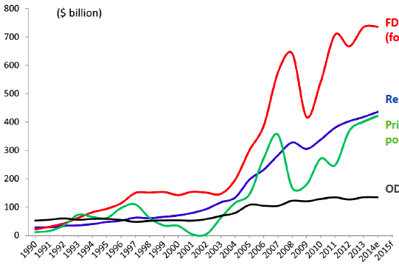
Mobiliser les ressources privées pour la SRMNEA-N
Les femmes et les enfants pauvres se reposent déjà beaucoup sur le secteur privé pour accéder aux soins …
… et l'aide au développement est actuellement éclipsée par les flux privés
FDI
Remittances
Private debt & equity
ODA
Stratégie à Trois Volets pour Mobiliser des Ressources Privées, expertise et innovation:
Fournir des ressources financières, p. ex., des financements innovants, des financements complémentaires
Entrainer une innovation disruptive, p. ex., de nouveaux modèles de prestation de services et de nouveaux produits sanitaires
Fournir une capacité et une expertise complémentaires au gouvernement, p. ex., contrats pour les services sanitaires essentiels
Sources: données de l’EDS de PS4health; Banque Mondiale 2016

Slide 14
Réaliser davantage avec les ressources disponibles
    L'élimination des inefficacités dans les pays du GFF permettrait de libérer entre 13,5US$ et 27US$ par habitant et par année.
    Montrer que les ressources sont dépensées de façon adéquate et profitent surtout aux groupes défavorisés fournit un argument de poids dans les négociations budgétaires avec le MF.
              Sources d'inefficacité :
              Agir à mauvais escient
              Agir au mauvais endroit
              Mal agir

Slide 15
Partenariat du GFF au niveau national: la plateforme nationale
Partenaires
Approche
Rôles
Gouvernement
Société civile (à but non lucratif)
Secteur privé
Populations affectées
Agences multilatérales et bilatérales
Agences techniques (H6 et autres)
Pas prescriptive quant à la forme
S'appuie sur les structures existantes tout en veillant à ce qu'elles intègrent deux principes fondamentaux: l’inclusion et la transparence
Préparation et finalisation des Dossiers d’Investissement et des stratégies de financement de la santé
Financements complémentaires
Coordination de l'assistance technique et de l'appui à la mise en œuvre
Coordination du suivi et de l'évaluation
Diversité des Approches :
  La plupart des pays ont utilisé des structures existantes.
  Une alternative serait de mettre en place une nouvelle plateforme nationale/comité de pilotage national.

Slide 16
Suivi des Résultats du GFF
En matière d’utilisation de données, le GFF se concentre sur trois axes (mondial, national et dossier d'investissement) en:
      Guidant la planification, la coordination et la mise en œuvre des réponses de SRMNEA-N ainsi que des réformes du financement de la santé (DI).
      Évaluant l'efficacité du programme de la SRMNEA-N et, en identifiant les domaines à améliorer au cours de la mise en œuvre.
      Corrigeant les trajectoires en temps réel.
  Assurer une redevabilité envers les personnes affectées par les résultats de SRMNEA-N ainsi qu’envers ceux qui fournissent des ressources (gouvernements à tous les niveaux, OSC, donateurs, autres parties prenantes).
Iterative process

Slide 17
Rôle du Secrétariat du GFF
    Appuie la gouvernance du GFF, y compris le Groupe des Investisseurs du GFF et le Comité du Fonds Fiduciaire du GFF
    Supervise les ressources du Fonds Fiduciaire du GFF
    Gère les opérations quotidiennes du GFF
    Appui les processus du GFF au sein des pays
        Fournit une assistance technique (p.ex., CRVS, financement de la santé, nutrition, secteur privé, mesure des résultats, SDSR/santé des adolescents, etc.)
        Favorise l'apprentissage entre les pays
    Assure le suivi des résultats

Slide 18
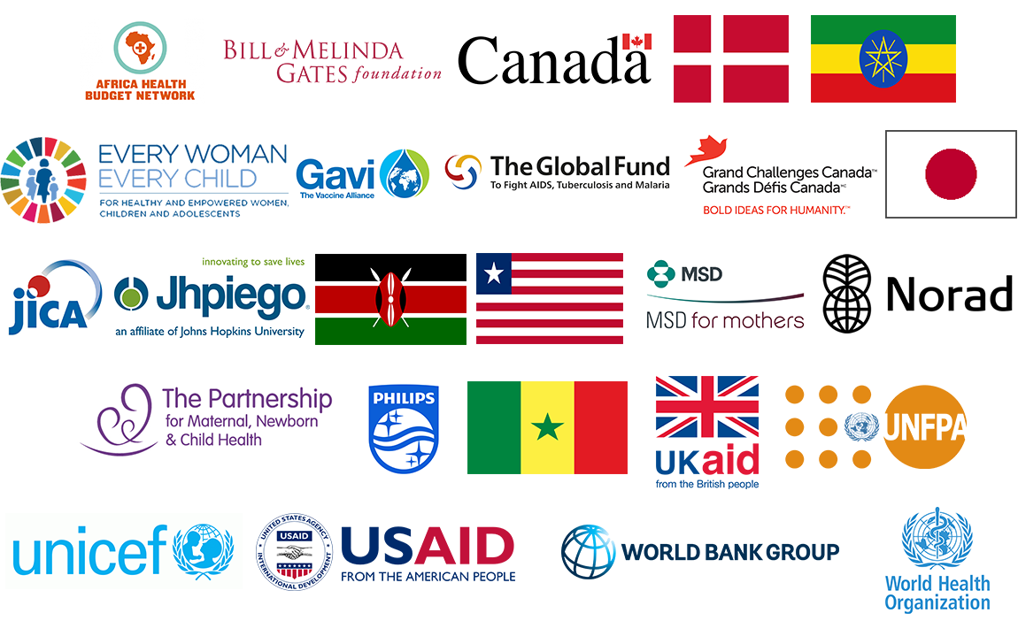
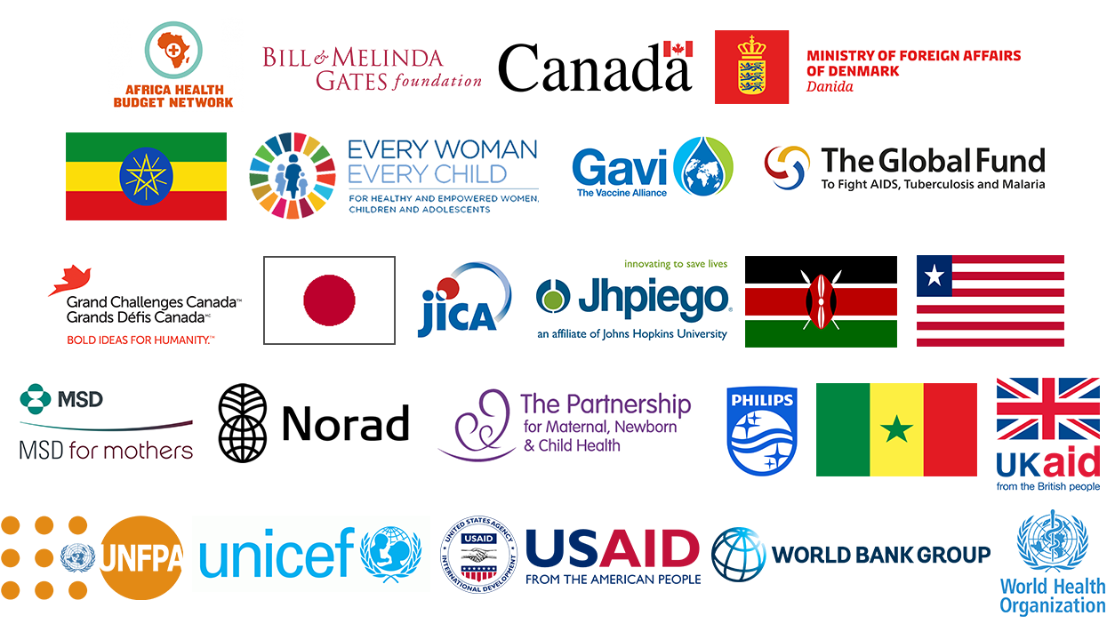
Partenaires du GFF

Slide 19
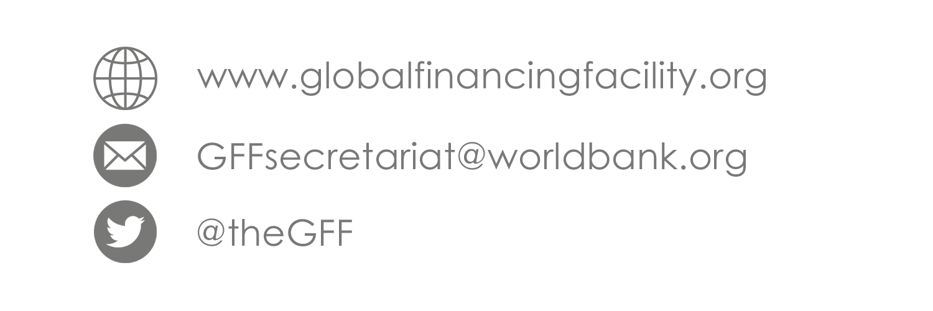
En apprendre davantage

Slide 20

Pour aller plus loin……
              Quelle opportunité offre le GFF au BF pour améliorer ses indicateurs SRMNEA-N
              Quelles sont les inefficiences du système de santé? Comment les résoudre dans le cadre du DI?
              Comment assurer l’alignement des PTFs dans le cadre du DI?

